Slide 1

КВАДРАТНЫЕ КОРНИ
Теорема Пифагора
Метапредмет – Знание

Slide 2

Цель нашего урока
Теорема Пифагора — одно из самых знаменитых положений геометрии. Хотя она и названа именем великого древнегреческого математика и философа, жившего более 25 веков тому назад, история её началась задолго до самого Пифагора. Известно, что эта теорема в той или иной форме использовалась всеми древними народами.
Как применяются квадратные корни для решения ряда практических задач на нахождение длин отрезков, выражаемых иррациональными числами, и задач на построение отрезков с иррациональными длинами.
целеполагание

Slide 3

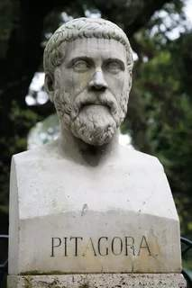
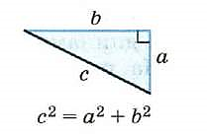
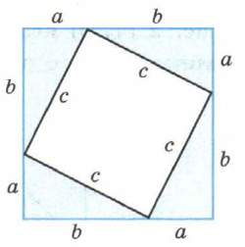
Теорема Пифагора
Стр.76-77
Работа с учебником
В прямоугольном треугольнике квадрат гипотенузы равен
сумме квадратов катетов
Организация и самоорганизация учащихся. Организация обратной связи

Slide 4

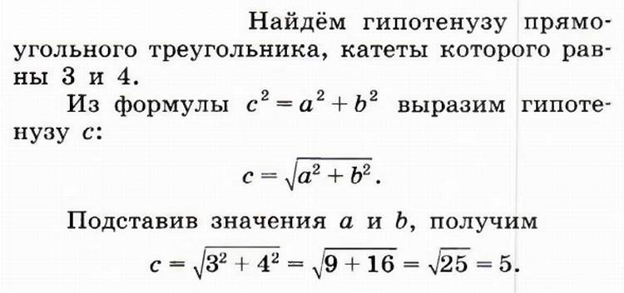
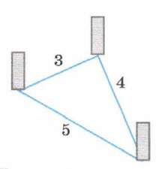
Теорема Пифагора
Стр.78-79
Работа с учебником
Прямоугольный треугольник со сторонами 3, 4 и 5 использовался для построения прямого угла ещё в Древнем Египте, поэтому его называют египетским треугольником.
Организация и самоорганизация учащихся. Организация обратной связи

Slide 5
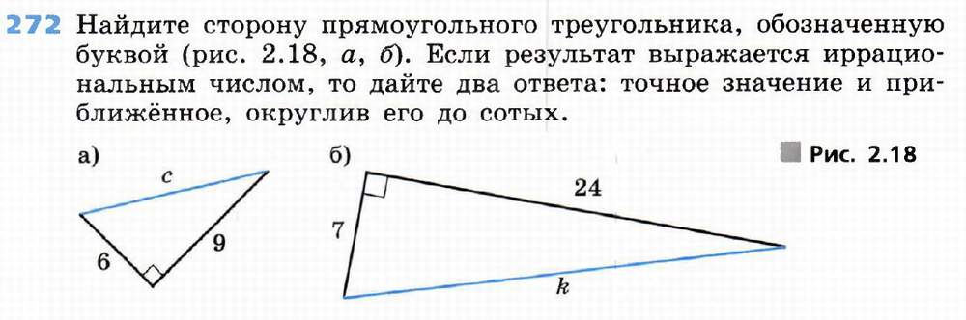

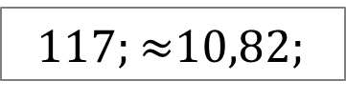
Теорема Пифагора
УЧЕБНИК
№ 272
117; $≈$10,82;
а
25;
а
Практикум

Slide 6
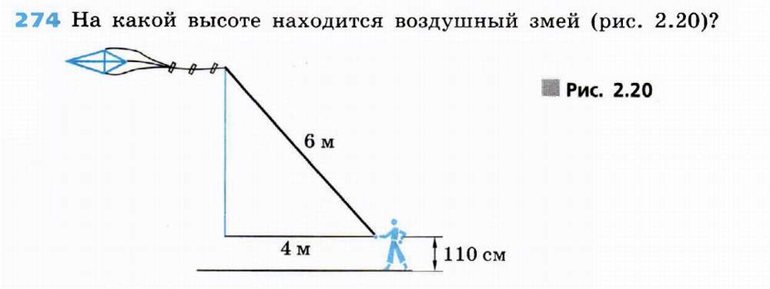
Теорема Пифагора
УЧЕБНИК
№ 274
2 5 + 1,1 (м);
?
Практикум

Slide 7
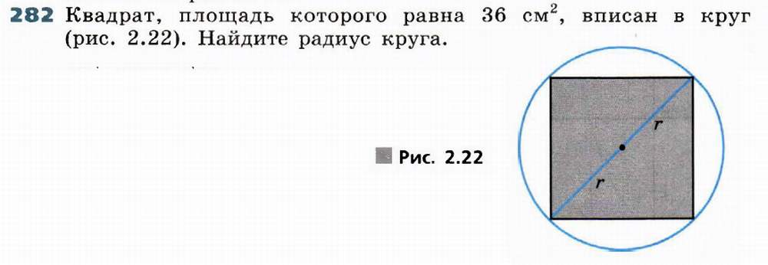
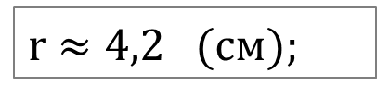
Теорема Пифагора
УЧЕБНИК
№ 276
21 (м);
?
УЧЕБНИК
№ 282(продвинутым)
r $≈4,2$ (cм);
?
Практикум

Slide 8
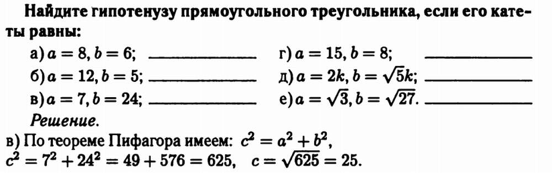
Готовимся к ОГЭ
Проверка полученных результатов. Коррекция

